Slide 1
Hodowla dżdżownic
Bartosz Urbański klasa 6b.

Slide 2
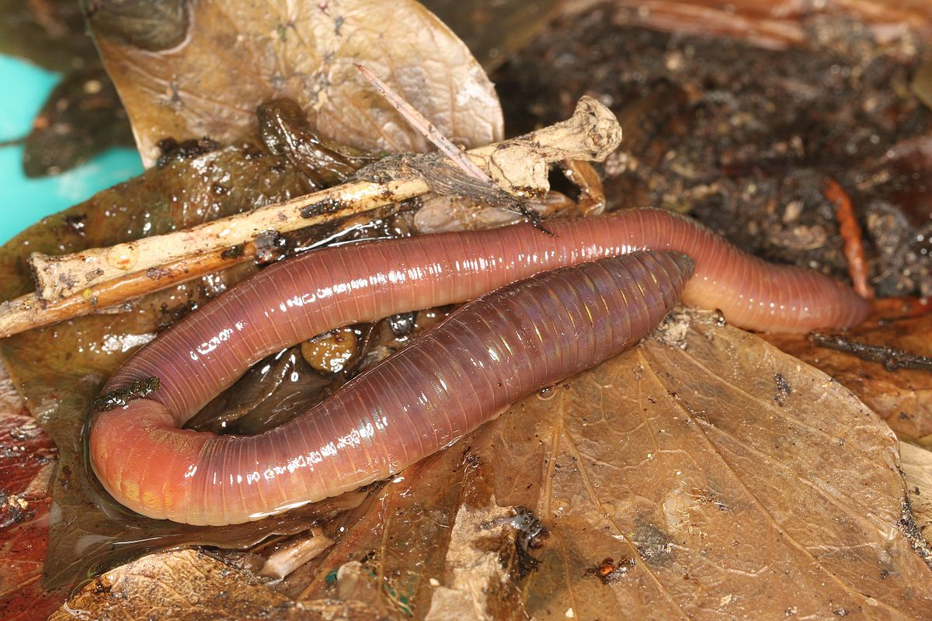
Przygotuj:
- kilka dżdżownic - dwa słoiki - ziemię ogrodową - piasek - suche liście - niewielka ilość wody - wieczko z dziurkami.

Slide 3
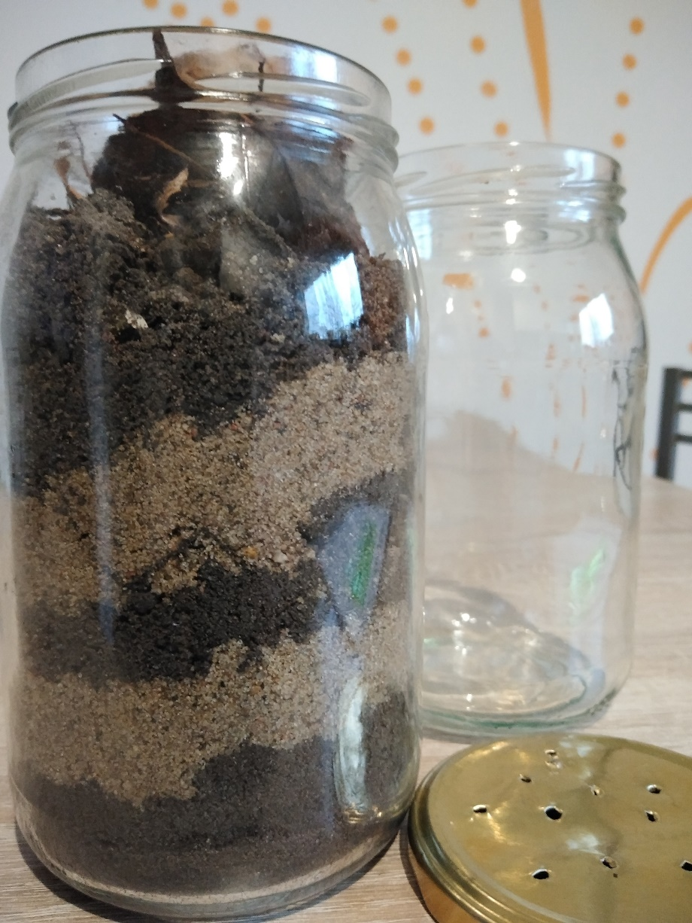
W słoikach ułóż na przemian warstwami ziemię, piasek i suche liście. W jeden ze słoików włóż kilka dżdżownic i zwilż go lekko wodą. Zakręć słoik wieczkiem z dziurkami, by umożliwić dopływ tlenu i uniemożliwić dżdżownicom wyjście ze słoika. Następnie słoik owiń ciemnym papierem lub przenieś go w ciemne miejsce. Utrzymuj wilgotność gleby. To będzie nasza próba badawcza. Drugi słoik, bez dżdżownic – to próba kontrolna.
Ciekawostka:
Dżdżownice zasiedlają wszystkie typy gleb. Preferują gleby wilgotne i żyzne, bogate w materię organiczną. Jednak dżdżownice chętnie zasiedlają gleby wilgotne, ponieważ ich ciało zawiera ponad 80% wody, a woda jest stale wymieniana z glebą. W ciągu doby około 60% wody jest wydalane przez układ wydalniczy i uzupełniane wraz z pokarmem oraz przez powłoki ciała. W przypadku nadmiernego przesuszenia gleby, zbyt wysokiej temperatury i odwodnienia wszystkie dżdżownice mogą zapadać w stan odrętwienia. Może ono trwać nawet kilka miesięcy.

Slide 4
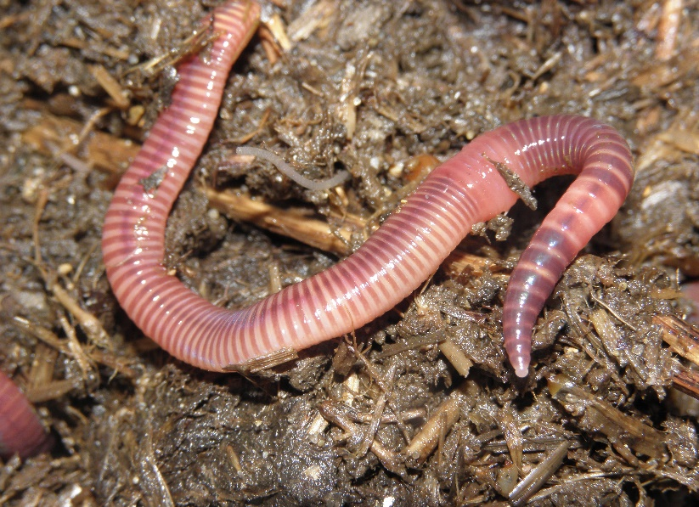
Obserwacje dżdżownic:
Budowa dżdżownicy:
Ciało dżdżownicy jest wydłużone (osiąga długość około 35 cm), walcowate i podzielone na około 100 segmentów okrytych cienkim oskórkiem, oraz warstwą śluzu, które chroni ciało przed drobnymi uszkodzeniami i ułatwia przemieszczanie się w glebie. Zwężony przód ciała ułatwia zaś drążenie korytarzy w glebie. Podczas rozmnażania płciowego ważną rolę odgrywa siodełko.
Po stronie spodniej znajdują się pary szczecinek, doskonale je widać pod lupą. Gdy je delikatnie dotkniemy palcem, są wyczuwalne, a dżdżownica czując nasz dotyk przyczepia się do naszego palca za pomocą właśnie szczecinek. Usprawniają one poruszanie się i zaczepiają się o podłoże.

Slide 5
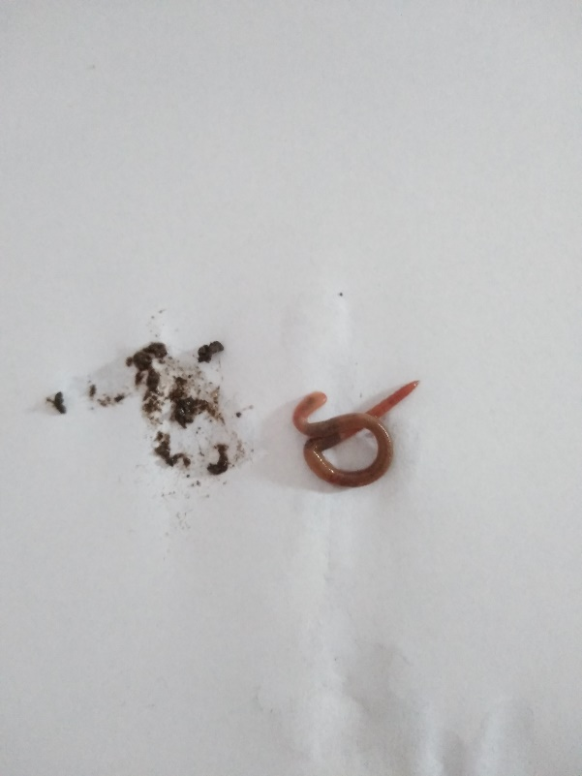
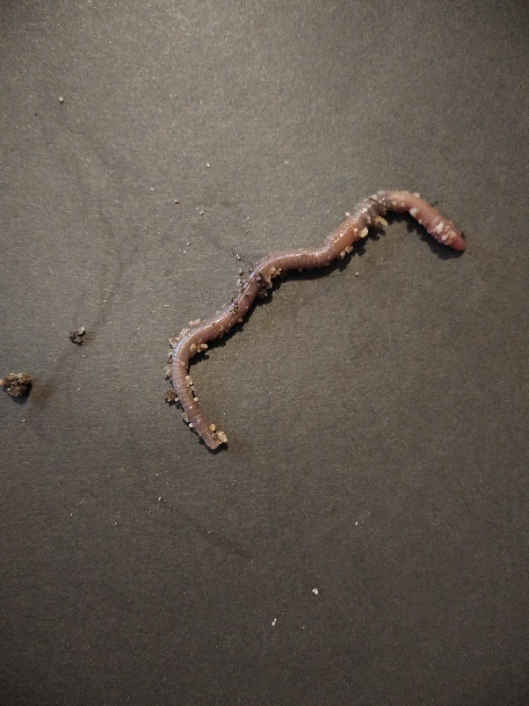
Odcinek głowowy znajduje się na zwężonym, przednim odcinku ciała. W części głowowej znajduje się zwój około-przełykowy, pełniący funkcję mózgu, oraz otwór gębowy, wyposażony w małe rogowe szczęki.
Aby zaobserwować gdzie znajduje się część przednia dżdżownic umieszczamy ją na dwóch kartkach papieru – białej i czarnej.
Wówczas zaobserwujemy, że jeden jej koniec jest przewodni.
Na czarnej kartce żwawo i szybko pełza pozostawiając za sobą ślad śluzu.
Zaś na białej kartce robi to ociężale, zwijała się i nie widać by ochoczo pełzała, ani by pozostawiała za sobą ślady śluzu.

Slide 6
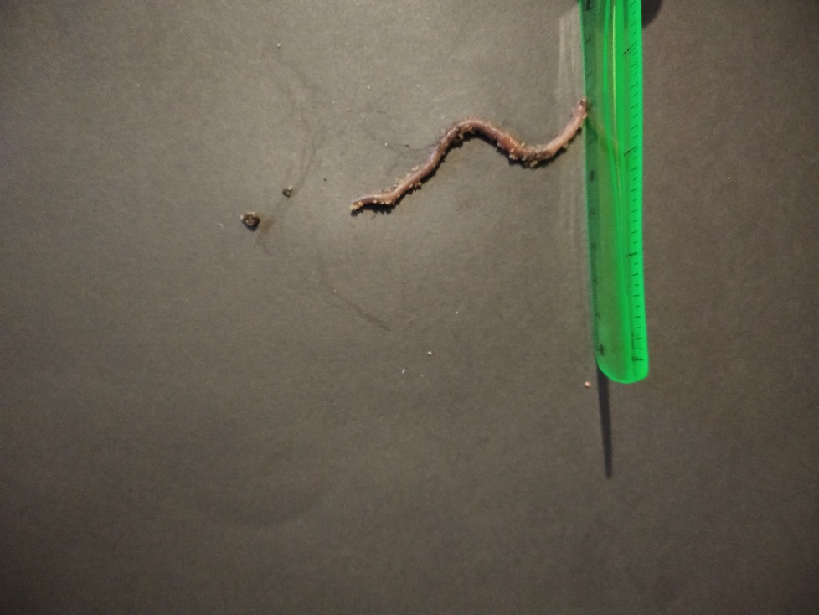
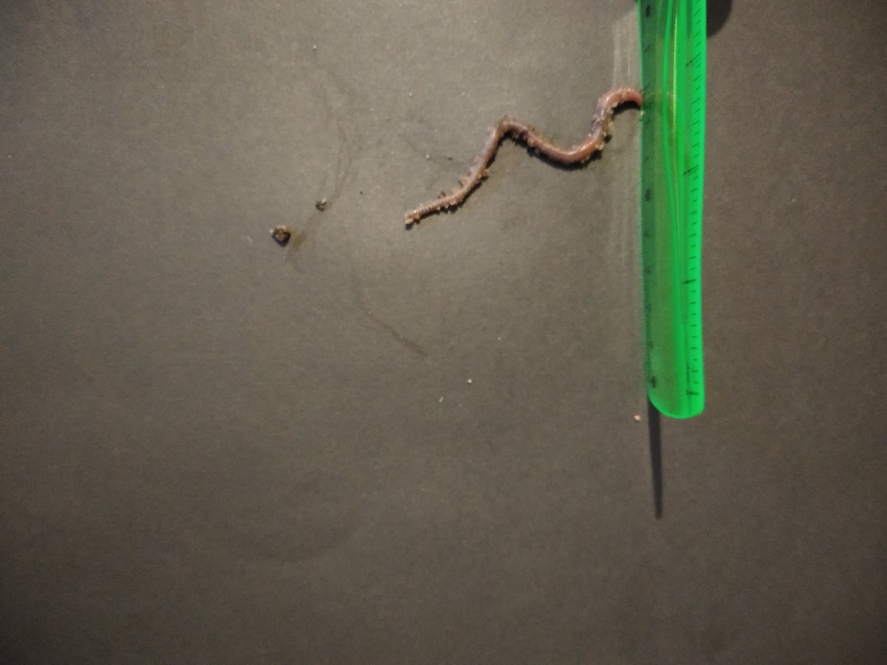
Kiedy na jej drodze postawiłem przeszkodę np.: linijkę, to dżdżownica kurczy swoje segmenty, zwłaszcza przedniej części ciała. Zwija się, skręca, zawraca, stara się ją ominąć.
Więc reaguje na przeszkody i stara sobie z nimi poradzić.

Slide 7
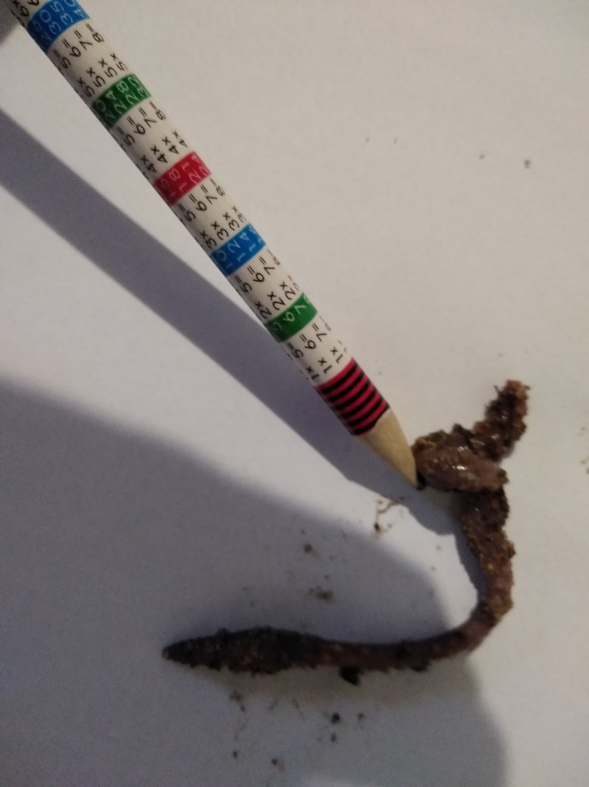
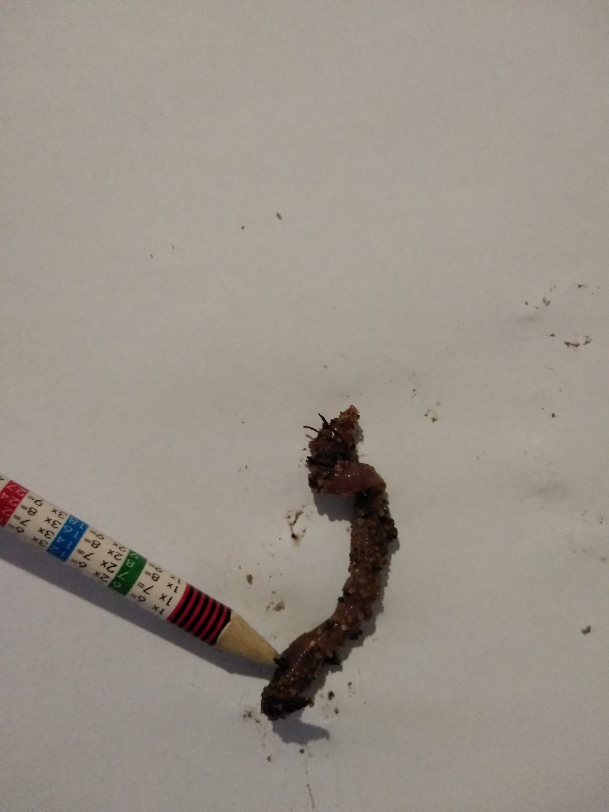
Dotykając lekko dżdżownicę np.: ołówkiem zauważymy jak się kurczą jej segmenty. Zwija się i stara się uciec od miejsca, gdzie znajduje się ołówek. Jest jakby wystraszona.
Możemy powiedzieć, że jej ciało reaguje na bodźcie zewnętrzne.

Slide 8
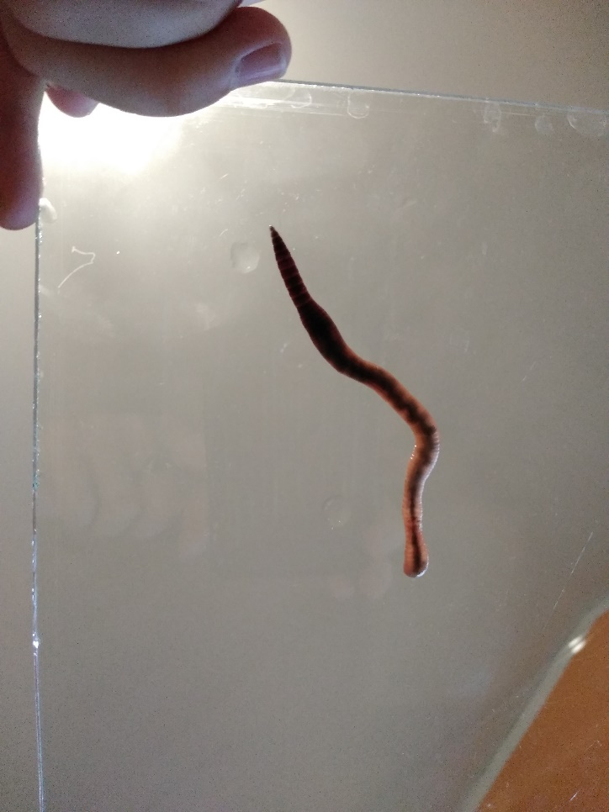
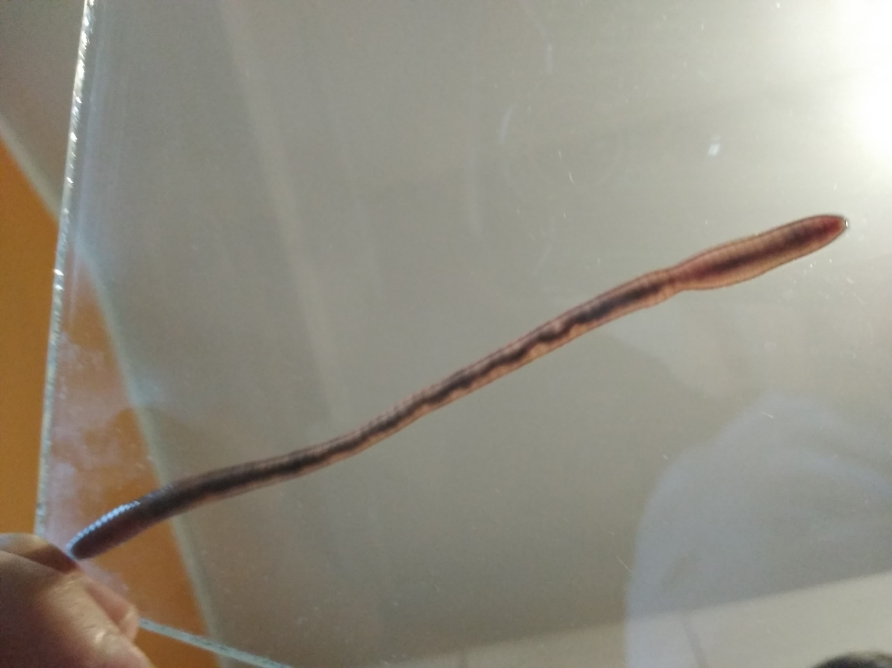
Kładąc dżdżownicę na szklaną płytkę i w niewielkiej odległości od jej części głowowej zakraplamy kroplę wody.
Dżdżownica dokładnie ominęła kroplę wody. Jakby wiedziała, że ona tam jest.
Patrząc na szklaną płytkę od spodu, widzimy jak jej segmenty się rozciągają i nie ma problemu z poruszaniem się po niej. Dokładnie wówczas widać jej budowę.
Ale na płytce dżdżownica nie zostawia śladu.

Slide 9
Ciekawostka:
Dżdżownice glebożerne są wykorzystywane do przetwarzania odpadów organicznych i komunalnych odpadów organicznych. Ten typ kompostowania z udziałem tych bezkręgowców jest popularny m.in. w ośrodkach miejskich i budynkach mieszkalnych.
Dżdżownice są stosowane jako przynęta wędkarska, a zmrożone i poszatkowane jako pokarm uzupełniający dla ryb akwariowych.
- Większość gatunków potrafi rozróżniać pobierany pokarm. Niektóre chętnie zjadają liście pokrzywy, bzu czarnego, jesionu, a mniej chętnie wybierane są liście dębu, buka i drzew iglastych, a więc roślin o dużej zawartości żywic. Jako wyjątkowo smakowite traktowane są liście roślin motylkowych ze względu na wysoką zawartość białka.

Slide 10
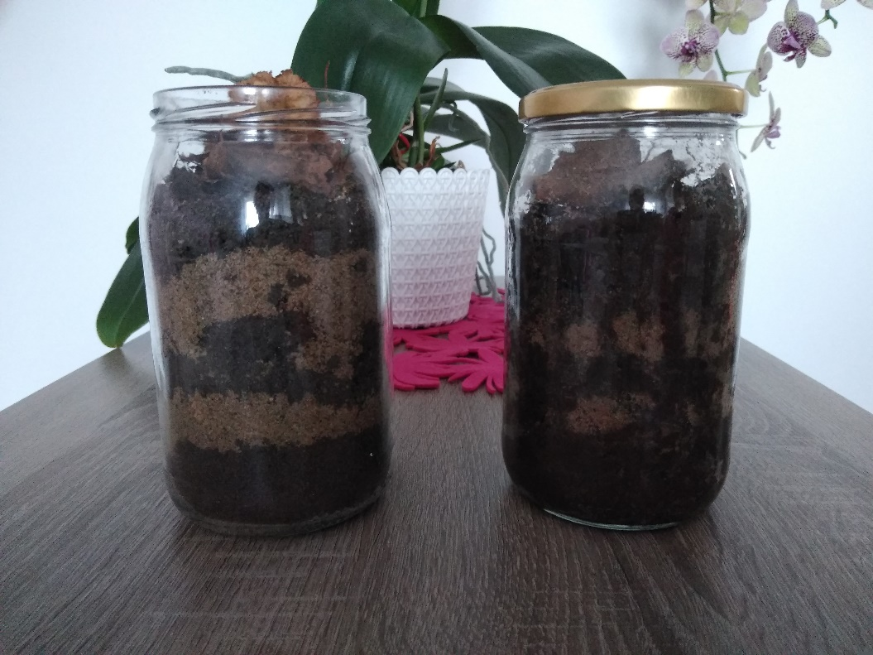
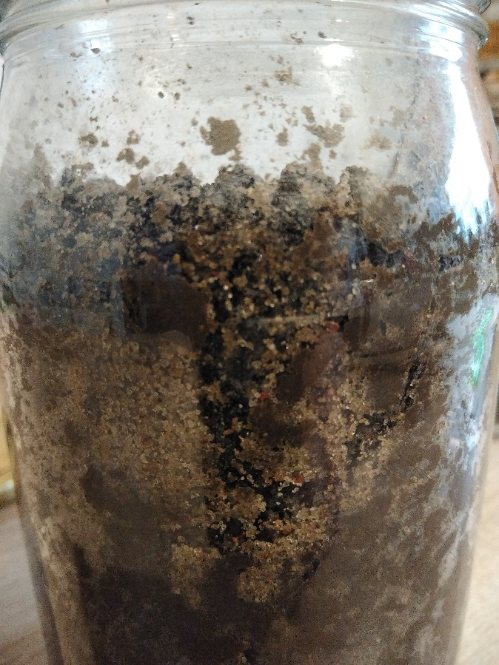
Wracając do naszego doświadczenia ze słoikami,
na pierwszy rzut oka widzimy, że w próbie badawczej warstwy ziemi zostały pomieszane i pojawiło się szereg wydrążonych korytarzy, które powstały w wyniku ciągłego przemieszczania się dżdżownic.
Doskonale widać jak dżdżownice mieszają glebę, przyczyniając się do tworzenia próchnicy, napowietrzając ją i nawożąc ( ponieważ odżywiają się związkami organicznymi zawartymi w rozkładających się roślinach i szczątkach zwierząt).

Slide 11
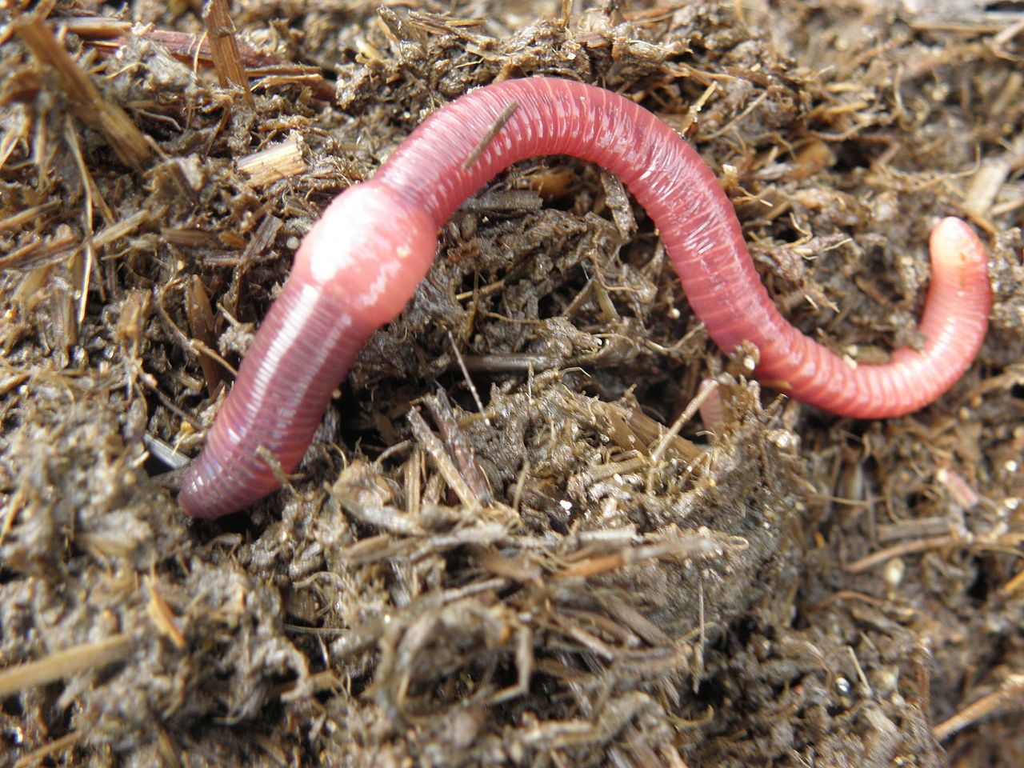
A więc podsumowując:
Dżdżownice są jednym z ważniejszych czynników wpływających na przewietrzanie i nawożenie gleby.

